Slide 1
Kommunernas klimatplaner
Skyldighet enligt klimatlagen
Utlysning av understöd
Guide
Miljöministeriet

Slide 2
Kommunerna har en viktig roll i arbetet för att uppnå Finlands klimatmål
Kommunerna ansvarar i sina områden för bland annat planläggning, markanvändning, trafikplanering, ägarstyrning av energibolag, utbildning, offentliga upphandlingar och val av uppvärmningssystem för många byggnader.

Slide 3
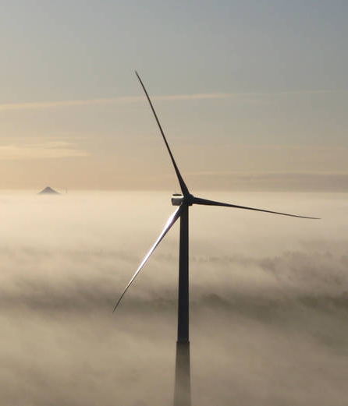
Kommunernas skyldighet att utarbeta en klimatplan
14 a § i klimatlagen (423/2022)

Slide 4
Kommunernas skyldighet att utarbeta en klimatplan enligt klimatlagen
I klimatlagen ingår från och med den 1 mars 2023 en skyldighet för kommunerna att utarbeta en klimatplan eller uppdatera sin klimatplan minst en gång per fullmäktigeperiod.
Den första planen enligt klimatlagen ska utarbetas senast under fullmäktigeperioden 2025–2029. Understöd kan dock sökas redan från och med den innevarande fullmäktigeperioden. Understöd kan enligt vissa kriterier beviljas redan under den innevarande fullmäktigeperioden.
Målet är att stärka klimatarbetet i kommunerna och uppnåendet av klimatlagens mål.

Slide 5
Innehållet i skyldigheten att utarbeta en plan enligt klimatlagen (dia 1/2)
Varje kommun ska utarbeta eller uppdatera sin klimatplan minst en gång per fullmäktigeperiod.
Planen ska innehålla
ett mål för hur utsläppen av växthusgaser ska minskas i kommunen
åtgärder som ska bidra till att minska utsläppen av växthusgaser i kommunen
uppgifter om hur utsläppen av växthusgaser har utvecklats i kommunen
uppgifter om uppföljningen av genomförandet av planen
andra än i 1–4 punkten avsedda omständigheter som anses behövliga.

Slide 6
Innehållet i skyldigheten att utarbeta en plan enligt klimatlagen (dia 2/2)
Den kommunala klimatplanen ska antas av fullmäktige. Kommunen ska följa genomförandet av planen. Planen ska beaktas i kommunstrategin och verksamhetsberättelsen.
Kommunen kan också utarbeta en plan tillsammans med andra kommuner i regionen. En gemensam plan ska innehålla kommunspecifika mål och åtgärder och antas av fullmäktige i respektive kommun.
Om kommunen så önskar kan den också ta in mål och/eller åtgärder som gäller kolsänkor och anpassningen till klimatförändringarna.

Slide 7
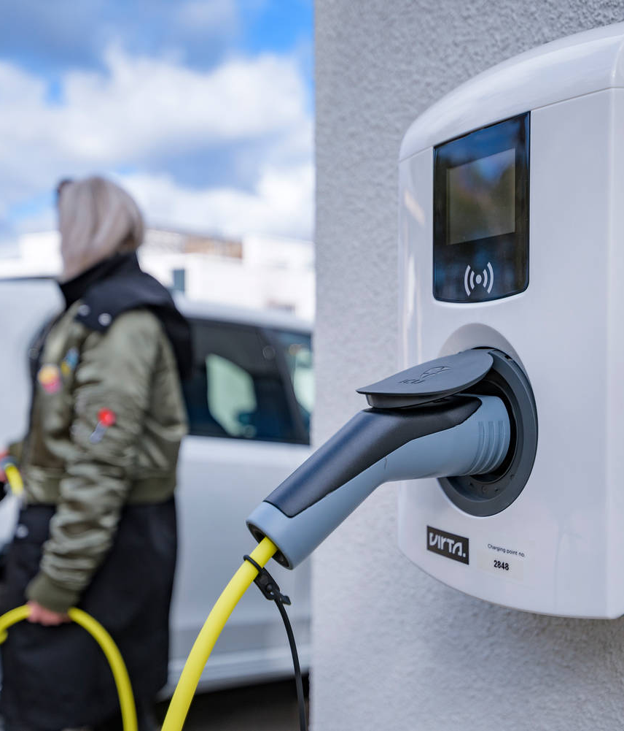
Kommunernas klimatplaner – utlysning av understöd

Slide 8
Kommunernas klimatplaner – utlysning av understöd
Miljöministeriet beviljar understöd för beredningen av kommunernas klimatplaner enligt klimatlagen.
Miljöministeriets andel av de stödberättigande kostnaderna för beredningen av klimatplanen kan vara 100 procent, dock högst 45 000 euro per kommun som deltar i planen.
Om till exempel två kommuner deltar i beredningen av klimatplanen är maximiunderstödet 90 000 euro.
Totalt kan understöd delas ut till ett belopp av cirka 2,6 miljoner euro per år. Understöden beviljas i den ordning ansökningarna har inkommit så länge som anslagen för året räcker till.
Ansökningstiden börjar uppskattningsvis i mitten av april 2023, och understödet kan sökas kontinuerligt.

Slide 9
Sökande
För att anslagen ska räcka till för alla sökande kommer understöd under innevarande fullmäktigeperiod (2021–2025) att beviljas kommuner som inte har någon klimatplan eller vars plan är föråldrad. Med klimatplan avses en plan som innehåller åtgärder för att minska utsläppen av växthusgaser. En befintlig klimatplan behöver inte godkännas eller behandlas av kommunens organ.
En plan anses vara föråldrad om den har blivit färdig senast 2012 eller om den giltighetstid som anges i planen har löpt ut senast 2021.
En klimatplan som har beretts i samarbete med andra kommuner (med undantag för landskapens klimatplaner) betraktas som en befintlig klimatplan.
Ett utkast till plan betraktas som en befintlig klimatplan, om det innehåller åtgärder för att minska utsläppen av växthusgaser och det har publicerats till exempel på kommunens webbplats även om kommunens fullmäktige inte har godkänt det.
En kommun med en befintlig klimatplan kan delta i en klimatplan som bereds tillsammans med andra kommuner, men understöd beviljas inte för denna kommuns del.
Från och med den fullmäktigeperiod som inleds 2025 kan understöd beviljas alla kommuner oberoende av om kommunen redan har en klimatplan eller inte.

Slide 10
Tidsplan
Miljöministeriet strävar efter att fatta understödsbeslutet inom cirka två månader från det att ansökan kommit in.
Projektet kan pågå i högst två år från understödsbeslutet och planen ska vara klar före utgången av den pågående fullmäktigeperioden. I övrigt kan sökanden själv bestämma när projektet ska genomföras.
Stödberättigande kostnader kan uppstå ännu två månader efter det att planen har godkänts i kommunens/kommunernas fullmäktige, till exempel för publicering eller kommunikation.

Slide 11
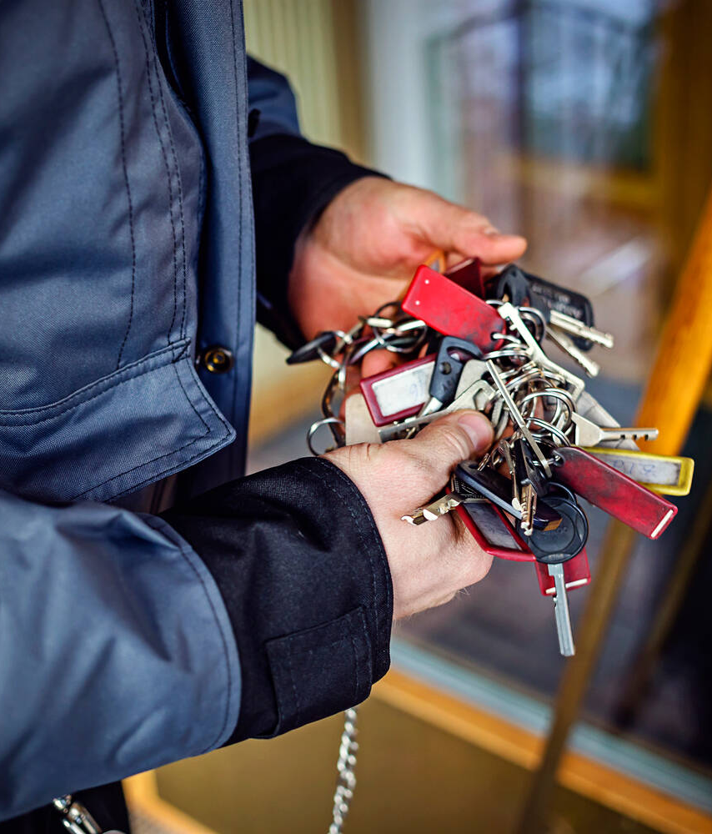
Guide för beredningen av kommunernas klimatplaner

Slide 12
Guide till kommunernas klimatplaner
Miljöministeriet och Finlands miljöcentral bereder som bäst en guide för beredningen av kommunernas klimatplaner.
Syftet med guiden är att ge kommunerna information om hur minimiåtagandena enligt lagen uppfylls, och målgruppen är i synnerhet kommuner som inleder sitt klimatarbete.
Guiden innehåller också alternativ för att utarbeta en mer ambitiös klimatplan, så den ger nyttig information också till kommuner som kommit längre i sitt klimatarbete.
Avsikten är att guiden ska publiceras uppskattningsvis i mitten av april 2023

